Slide 1
资源信息学
第二 章 资源信息分析中的投影(中)
第三节 地形式面
第四节、五节 平行投影（轴测投影、仿射投影）

Slide 2
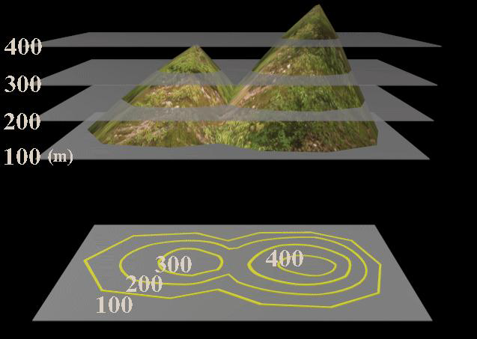
§2-3 地形式面的分析及演算
一、地形式面的分析
定义：地形式面，就是和地面地形面同一类型的曲面的总称。
分类：
显露地形式面；
隐蔽地形式面。
实际存在
假想
例举日常中的类似例子
大气、降雨、环境监测

Slide 3
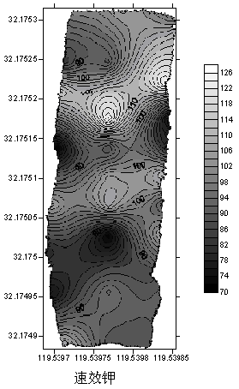
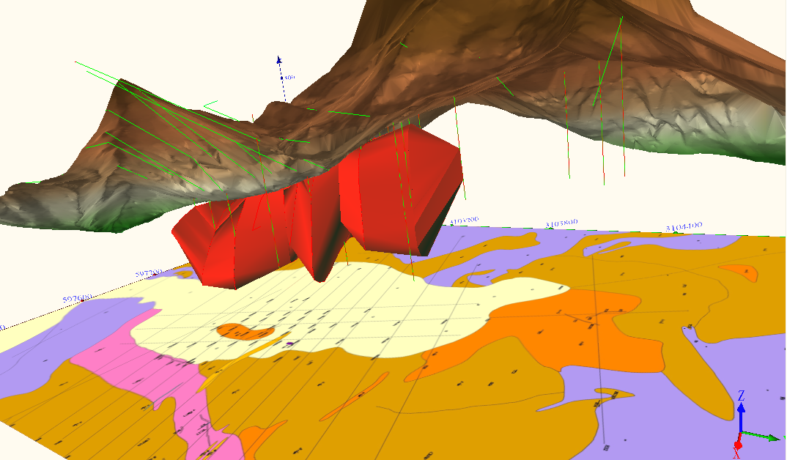
2-3-1、地形式面的函数表达
复杂的矿源的形状和矿产的特性，每种指标都有的一定几何形状和空间分布，且可用下列函数式表示：
P=f（x，y，z，t）
式中 P—空间点的指标值；
x，y，z—空间点的坐标值；
t—时间。
上式表明，指标值随着点位变动和时间变化而变化。

Slide 4
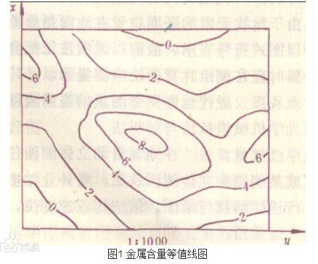
§2-3 地形式面的分析及演算
2-3-2、地形式面的特性
有限性就是地形式面上每点的指标值是有限的，不可能有无限大的指标值存在;
单值性就是地形式面上每点的指标值只有一个，不可能有两个或更多的指标值存在;
连续性就是地形式面上的点在任何方向上作无穷小移动时，点的指标值亦随之有无穷小的变化;
光滑性就是地形式面上的点在任何方向上作无穷小移动时，点的指标值产生均匀的变化，而非急剧跳跃。
在实际制图中，地形式面是用互不相交的等值线表示的显露地形式面；

Slide 5
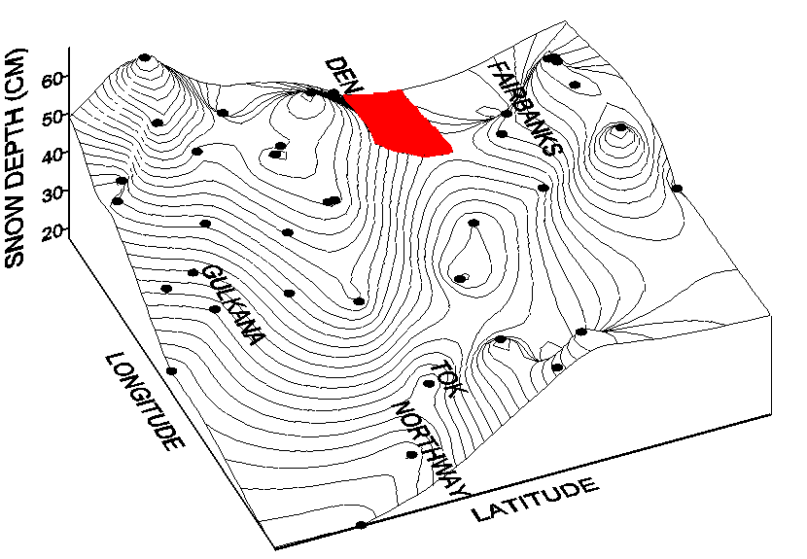
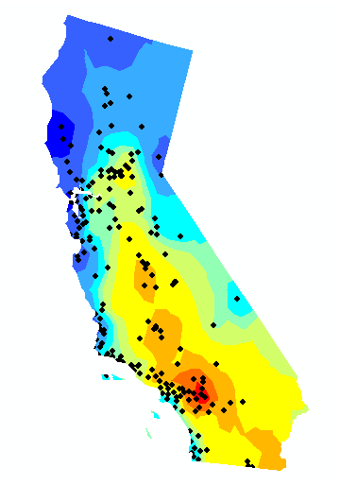
Notes:
The values of interest, in this case ozone concentration and snow depth, occur everywhere and continuously in space. We may want to make a map, as is the case for ozone concentration, or we may want to predict an average value of a block (the red area) as is the case for snow depth.

Slide 6
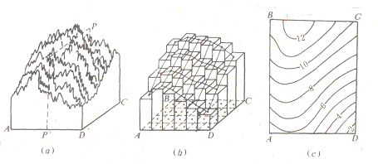
2-3-3、地形式面的预处理
矿产各种指标服从有限和单值两个条件是没有什么疑问的。但是，某种指标的具体观测值，骤看起来，不具备连续和光滑的条件。
采用某种修匀方法，对观测资料加以整理，以满足地形式面的4个特征。

Slide 7
2-3-3、地形式面的演算
地形式面之间可进行数学演算(加、减、乘、除、乘方、开方、微分或积分等)。
地形式面数学演算可用图解法实现。
地形式面数学演算只有在相同投影面和相同比例尺描绘的地形式面间进行。
图解法相加，先使两图按同名坐标格网重合。

Slide 8
2-3-3、地形式面的演算
（一）减法
两等值线图重合时，等值线相交成四边形；
两图重合时，等值线不相交，两组等值线的走向相同或者相反；
两图的等值线具有复杂的形状。
思路：两减面上同一坐标值的函数值 (指标值)相减，即为减面上对应同一坐标值的函数值(指标值)。类此而求得许多对应的减（差）数值，据此勾绘等值线，即得和面等值线图。

Slide 9
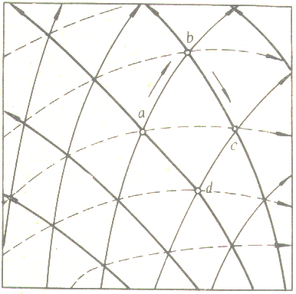

两组等值线相交
如图所示，粗实线为被减面P的等值线，细实线为减面Q的等值线，试作差数面R=P-Q的等值线(虚线)。
20
12
11
19
10
18
解：如图：先求abcd四点的差值。
四边形对角线方向延伸，即得差数为10的差数面的一条等值线，其走向为a向c的方向。以此为准，作差数面的其他等值线，如虚线所示。
9
8
9
a=20-10=10
b=19-10=9
21
9
c=19-9=10
10
10
10
8
c=20-9=11
22
11
11
11
12
11
10
22
9
21
8
20
19

Slide 10
减法（不相交）
思路：两组等值线不相交， 也就是近似平行。采取在重合图上求出指标差为整数的各点。例如下图，设想在某一垂直剖面，将减面相邻两等值线间的剖面线提高某一整数(改图为1 3m)，使其与剖面内被减面的剖面线相交，求得一假想的交点。
在重合的平面图（图l—35a）上，大致垂直于等值线作剖面线ab，然后沿此剖面线按同一比例尺作两地形式面的剖面，并将垂直剖面旋转而与图面重合。将地形剖面的交点M垂直投影于ab线上，即得平面图上的m点，该点的差值等于两地形式面中指标值较小的两对应等值线的指标值之差。
图1—35b所示为两地形式面的倾向相反。两者作图方法相同。

Slide 11
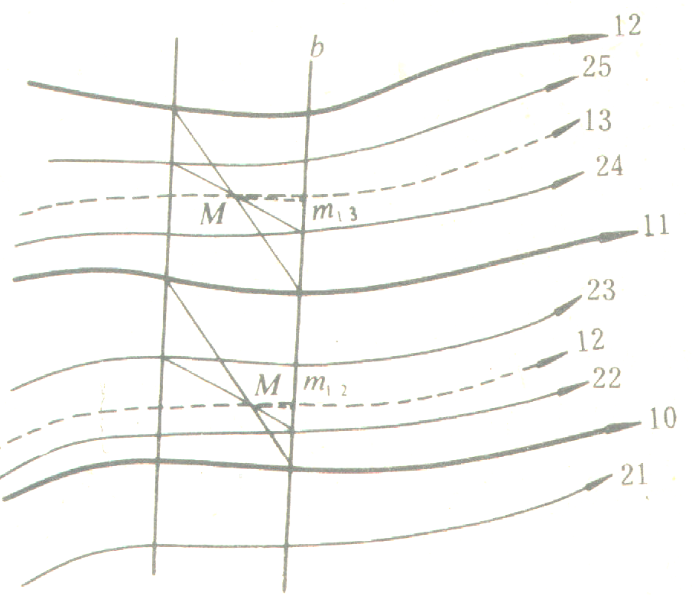
减法（不相交）
细线平面P降低13米，则原来25、24米的变成12、11米，与粗线的Q的12、11米标高面有交线。利用两标高投影平行，但是倾向不一样，求交线的方法，完成。(具体见上一部分ppt)
12
A
a₁₂
C
c₁₂
11
m₁₃
d₁₁
D
b₁₁
B
12
11

Slide 12
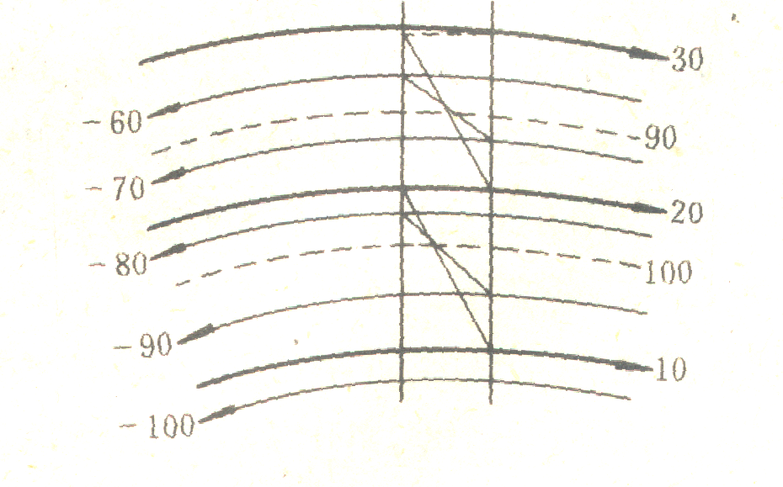
加法
两组等值线不相交(加法，跟减法类似，不详细讲解)

Slide 13
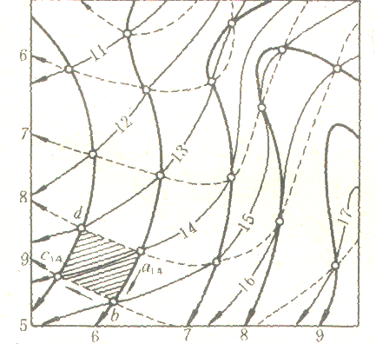
（二）加法
两组等值线相交
等值线具有复杂的形状
在重合平面图上作方格网，求方格交点两地形式面的指标差。然后，进行内插作差数面的等值线图。

Slide 14
§2-4 轴测投影
轴测投影的基本知识
轴测投影的形成
轴测投影的几个概念
轴测投影的分类
轴测投影的特性
正等测投影
正等测投影的形成
正等测投影的画法
斜轴测投影
斜轴测投影的形成
斜轴测投影的画法
矿图轴测图的应用举例

Slide 15
轴 测 投 影
轴测投影基本知识
将形体和确定其空间位置的直角坐标系，沿不平行于任一坐标面的方向，用平行投影法将其投射在单一投影面上所得的具有立体感的图形称轴测投影，简称轴测图。
投影面
Z₁
O₁
X₁
Y₁
Z
O
X
Y
投射方向

Slide 16
轴 测 投 影
轴测投影的几个概念
建立在形体上的坐标轴在投影面上的投影叫做轴测轴，轴测轴间的夹角叫做轴间角。
Z
投影面
投影面
Z₁
Z₁
X
O
X₁
O₁
Y₁
O₁
Y
X₁
Z
Y₁
O
坐标轴
X
Y
物体上 OX， OY， OZ
投影面上 O₁X₁，O₁Y₁，O₁Z₁
轴间角
轴测轴
∠X₁O₁Y₁， ∠ X₁O₁Z₁， ∠ Y₁O₁Z₁

Slide 17
轴 测 投 影
轴测投影的几个概念
形体上平行于坐标轴的线段在轴测图上的长度与实际长度之比叫做轴向变形系数或轴向变化率。变形系数满足条件公式？
Z
C
投影面
投影面
C₁
Z₁
Z₁
X
C₁
A
O
X₁
A₁
O₁
Y₁
B
A₁
O₁
B₁
Y
X₁
B₁
Z
Y₁
C
O
O₁A₁
= p
沿X轴轴向伸缩系数
X
A
B
Y
OA
O₁B₁
= q
沿Y轴轴向伸缩系数
OB
O₁C₁
沿Z轴轴向伸缩系数
= r
OC

Slide 18
轴 测 投 影
轴测投影的分类
正等轴测图 p = q = r
正二轴测图 p = r =2 q ≠ q
正三轴测图 p ≠ q ≠ r
正轴测投影
轴测投影
斜等轴测图 p = q = r
斜二轴测图 p = r= 2 q ≠ q
斜三轴测图 p ≠ q ≠ r
斜轴测投影
正等轴测图
斜二轴测图

Slide 19
轴 测 投 影
轴测投影的特性
平行性：空间互相平行的直线其投影仍保持平行。即形体上与坐标轴平行的线（又称轴向线）在轴测投影中仍与相应的轴测轴保持平行。这是轴测投影最主要的特性。
定比性：空间互相平行的线段长度之比等于其投影长度之比。即形体上凡与坐标轴平行的线（轴向线）在轴测投影中与相应的轴向变化率相同。这就是说，平行两直线的投影长度，分别与各自的原来长度的比值是相等的，该比值称为变化率。所以空间各平行线段的轴测投影的变化率相等。
度量性：空间直角坐标轴投影成为轴测图以后，直角在轴测图中一般已变成不是90°了，但是沿轴测轴确定长、宽、高三个坐标方向的性质不变，即仍可沿轴确定长、宽、高方向。

Slide 20
轴 测 投 影
正轴测投影图的形成
改变形体和投影面的相对位置，使形体的正面、顶面和侧面与投影面都处于倾斜位置，用正投影法作出形体的投影称为正轴测投影，由此方法作出的图称为正轴测投影图，即正轴测图。
投影面
Z₁
O₁
▲ 用正投影法
X₁
Y₁
▲ 形体与投影面倾斜
Z
轴测轴
O
X
Y
投射方向
轴测投影面

Slide 21
轴 测 投 影
正等轴测投影
轴向伸缩系数及轴间角
Z₁
O₁
X₁
Y₁
轴向伸缩系数：p = q = r = 0.82
简化轴向伸缩系数：p = q = r = 1
轴间角：∠X₁O₁Y₁ = ∠ X₁O₁Z₁ = ∠ Y₁O₁Z₁ = 120°

Slide 22
轴 测 投 影
画轴测图的一般步骤：
1.根据形体结构特点，确定坐标原点O的位置，一般选在对称轴线上，且放在顶面或底面处。
2.根据轴间角画轴测轴。
3.按点的坐标作点、直线的轴测图，一般自下而上，从前到后根据轴测投影基本性质，依次作图，不可见棱线通常不画出。
4.检查，擦去多余图线并加深。

Slide 23
轴 测 投 影
正等测投影图画法
⒈ 坐标法
例1：画三棱锥的正等轴测图
s′
Z
Z
s″
S
Z₁
●
X
a′
b′
c′
a″
b″
O
O₁
a
O
c
c″
Y
C
●
X
O
Y₁
s
A
●
Y
X₁
●
b
B

Slide 24
轴 测 投 影
正等测投影图画法
⒉ 切割法
例2：已知三投影图，画轴测图。

Slide 25
轴 测 投 影
正等测投影图画法
⒊ 叠加法
例3：已知三面图，画轴正等测图。

Slide 26
轴 测 投 影
斜轴测投影图的形成
不改变形体与投影面的相对位置，改变投射线的方向，使投射线与投影面倾斜，用正投影法作出形体的投影称为斜轴测投影，由此方法作出的图称为斜轴测投影图，即斜轴测图。
Z
投影面
Z₁
X
O
O₁
Y
X₁
Y₁
▲ 用斜投影法
▲ 不改变形体与投影面的相对位置（形体正放）

Slide 27
轴 测 投 影
斜二测投影
轴向伸缩系数和轴间角
Z₁
Y₁
1:2
1:1
X₁
1:1
45°
X₁
1:1
O₁
O₁
45°
1:1
1:2
Z₁
Y₁
轴向伸缩系数：p = r = 1 ，q = 0.5
轴间角： ∠ X₁O₁Z₁ = 90°
∠X₁O₁Y₁ = ∠ Y₁O₁Z₁ = 135°

Slide 28
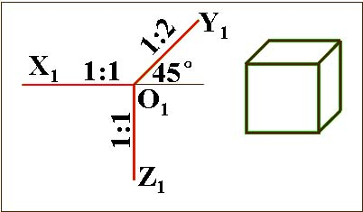
§3-2 斜二等轴测投影
轴 测 投 影
斜二测投影
如果p=q，坐标面XOZ平行于P面，得到的是正面斜二测；
如果p=r，坐标面XOY平行于P面，得到的是水平斜二测。

Slide 29
轴 测 投 影
斜二测投影图画法
例：已知两（三）视图，画斜二轴测图。

Slide 30
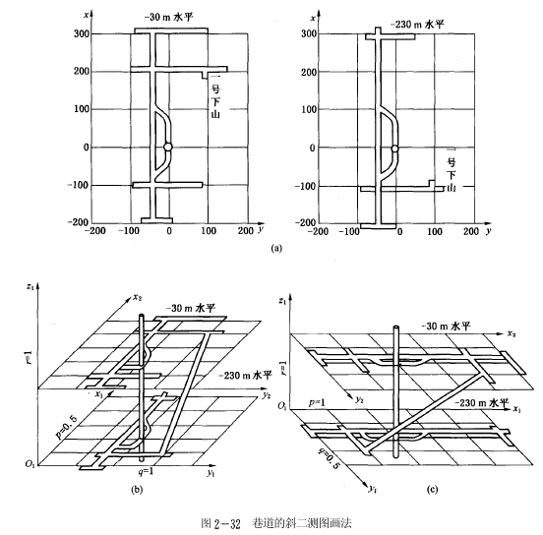
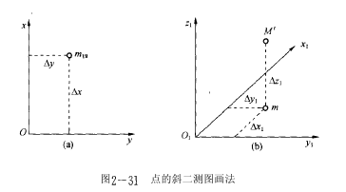
轴 测 投 影
例：图2-32（a）为某矿井两个水平的巷道平面（标高投影），试作其斜二测图。

Slide 31
§2-5 仿射投影
仿射投影的基本知识
仿射投影的概念
仿射投影的分类
仿射投影的特性
直角仿射投影
斜角仿射测投影
仿射投影的画法及应用举例

Slide 32
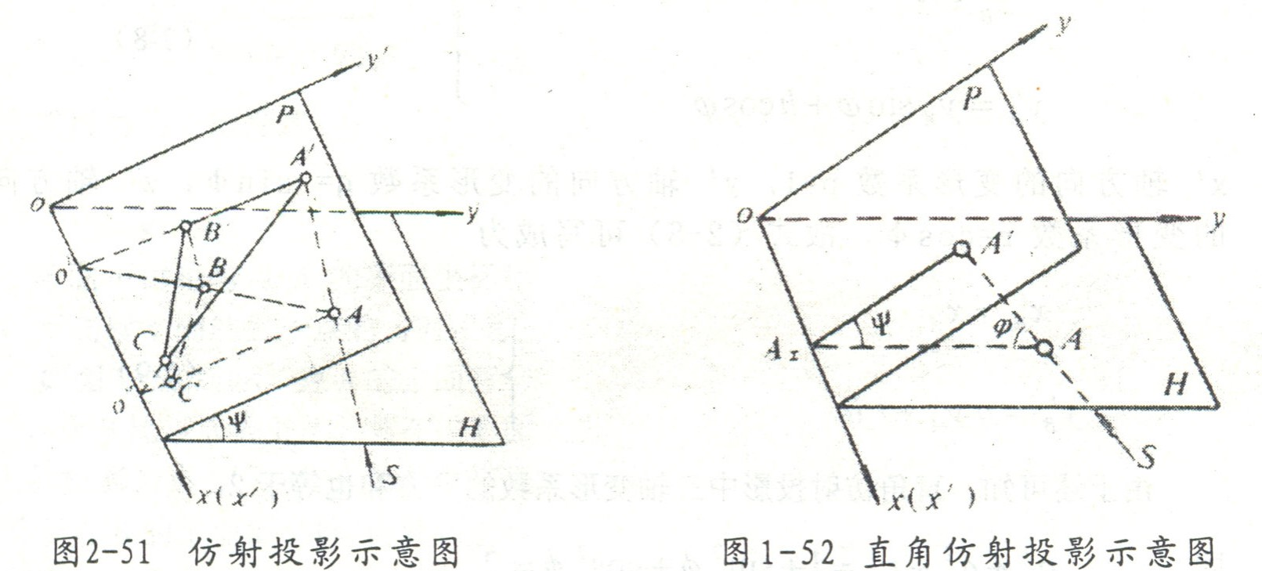
仿射投影
概念
仿射投影也是一种平行投影，它是利用仿射变换的方法将一个平面上的图形，投影于另一平面上，求得原来图形的影象。
如图2-5l所示，H为主物面，P为投影面，两平面的夹角为φ，其交线ox称为仿射轴。S为射影方向。今主物面上有三角形ABC，按射影方向S，射影于投影面P上，得对应三角形A´B´C´。这样的变换称为仿射变换。由图可知，对应直线延长时，将相交于仿射轴上。例如AB与A´B´交于o´，AC与A´C´交于o´´。因为过两对应直线所作的平面，将与仿射轴交于一点，所以对应直线相交于仿射轴上的一点。

Slide 33
仿射投影
仿射投影有直角仿射投影和斜角仿射投影
1、直角仿射投影
概念
主物面为水平面，投影面为倾斜面。
仿射轴为一水平线，仿射轴的正向与倾斜投影面的走向相同。
如图射影方向S垂直于投影面，将主物面上一点A，射影于投影面P上，求得一点A´。射影方向S的倾角为φ，主物面与投影面的夹角为φ。在主物面H上，假定仿射轴为x轴，在此轴上任取一点o作为坐标原点，垂直于x轴的方向作为y轴，x轴的正向往右，y轴的正向往上，从而构成一假定平面坐标系，用以确定主物面H上各点的位置。在投影平面P上，同样将仿射轴作为x´轴，其正向与x轴相同；垂直于x´轴的方向作为y´轴，其正向为平面P的上升方向。同样，以仿射轴上一点o作为坐标原点，从而构成另一坐标系，用以确定平面P上各点的位置。因为上述两个坐标系的横轴相同，坐标原点相同，且射影方向与横轴正交，故两平面中对应两点的横坐标相同。

Slide 34
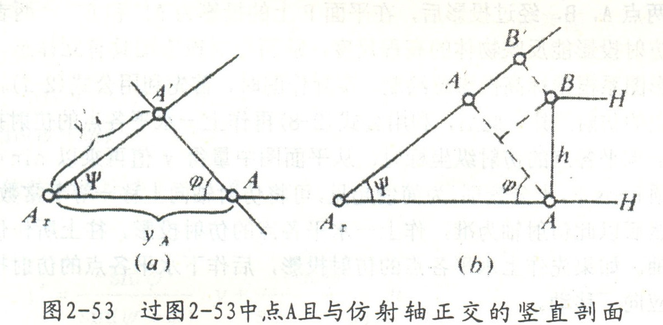

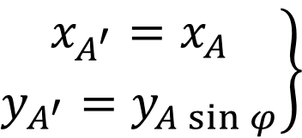

仿射投影
仿射投影有直角仿射投影和斜角仿射投影
1、直角仿射投影
变形系数
过图2-52中的点A作一与仿射轴正交的竖直剖面，如图2-53a所示。
$$\left.{x_{A^{′}}=x_{A} \atop y_{A^{′}}=y_{A\sin{φ}}}\right\}$$
由图可知A’点坐标：
有一点B比A高h米，其投影为点B´：其
而
故
因此
p =1
q =
$$\sin{φ }$$
r=
$$\cos{φ }$$
直角仿射投影中三轴变形系数的平方和：
直角仿射投影
轴测投影
特例

Slide 35
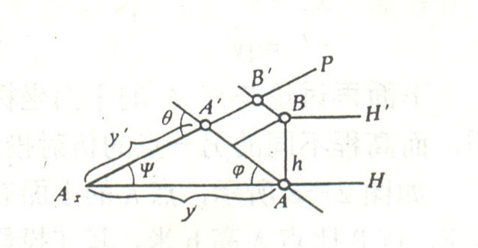
仿射投影
2、斜角仿射投影
变形系数
点A作一与仿射轴正交的竖直剖面，如图2-54a所示。
由图可知A’点坐标：
有一点B比A高h米，其投影为点B´：其
而
故B´
因此
p =1
斜角仿射投影中三轴变形系数的平方和：
斜角仿射投影
轴测投影
特例
令夹角为θ
则

Slide 36
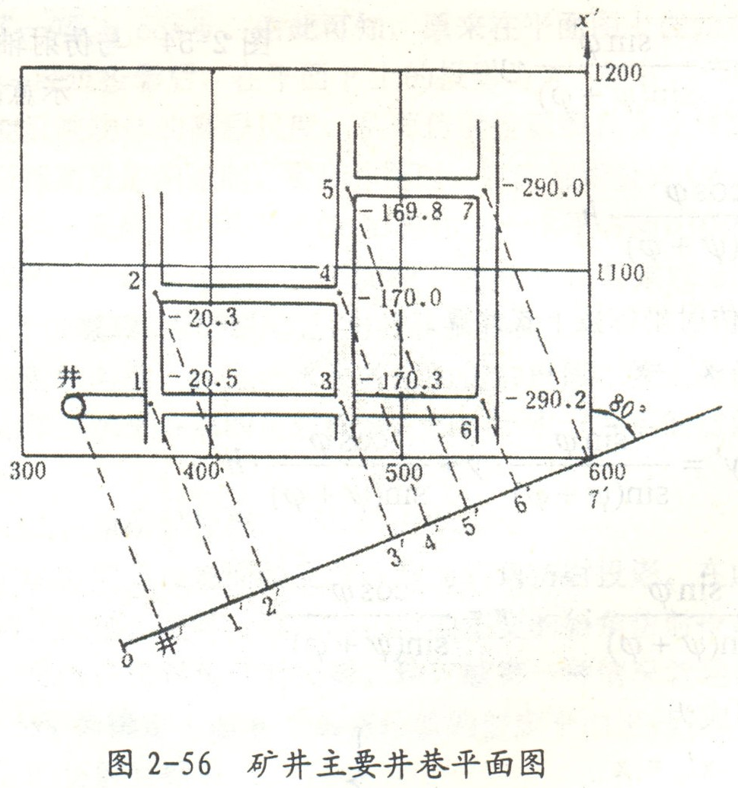
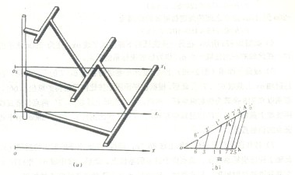
仿射投影
3、例
巷道仿射投影图
某一矿井主要井巷平图，试绘制其仿射投影图。

Slide 37
投影中空间关系辨识（相交）
如图1中，巷道4与巷道1、巷道2均相交，而巷道3与巷道2则是相错的。(标高投影部分，空间相交，交点标高是否相等叛别)
此外，用双线绘巷道时，相错巷道交点处，上部巷道连续，下部巷道中断；相交巷道的交点线条均中断，如图。
轴测图
标高投影

Slide 38
投影中空间关系辨识（重叠或者集聚）
两条标高不同的巷道位于同一竖直面内的重叠巷道标高投影重叠，上部巷道是用实线绘出的，下部巷道则是用虚线绘制的，如图所示。
轴测图
标高投影

